Slide 1

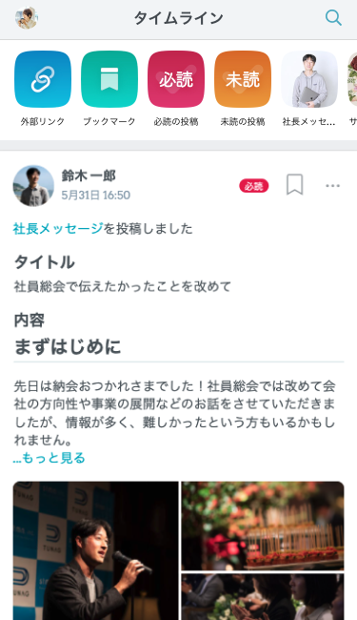
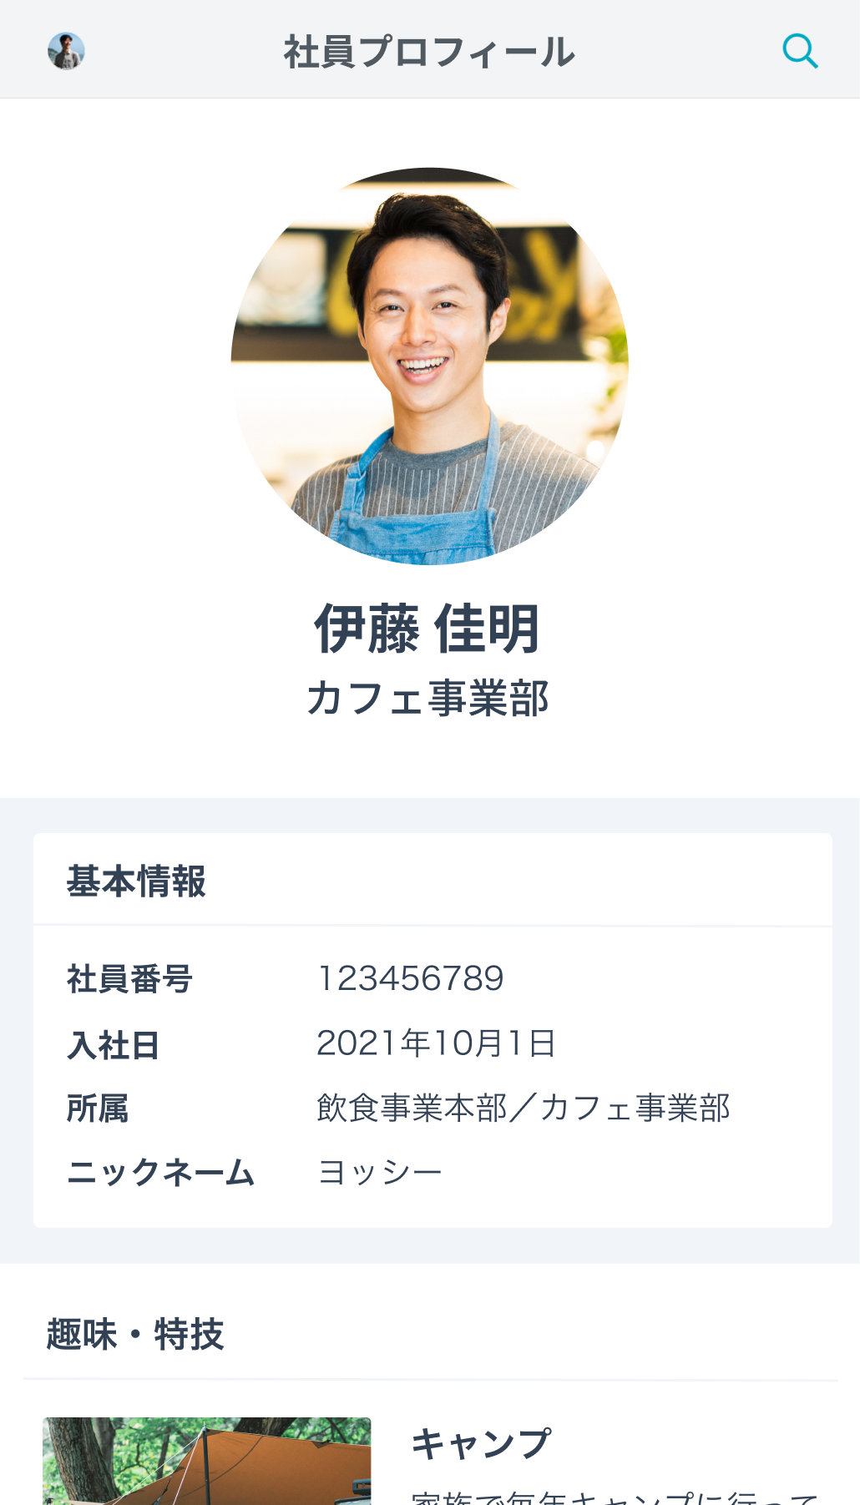
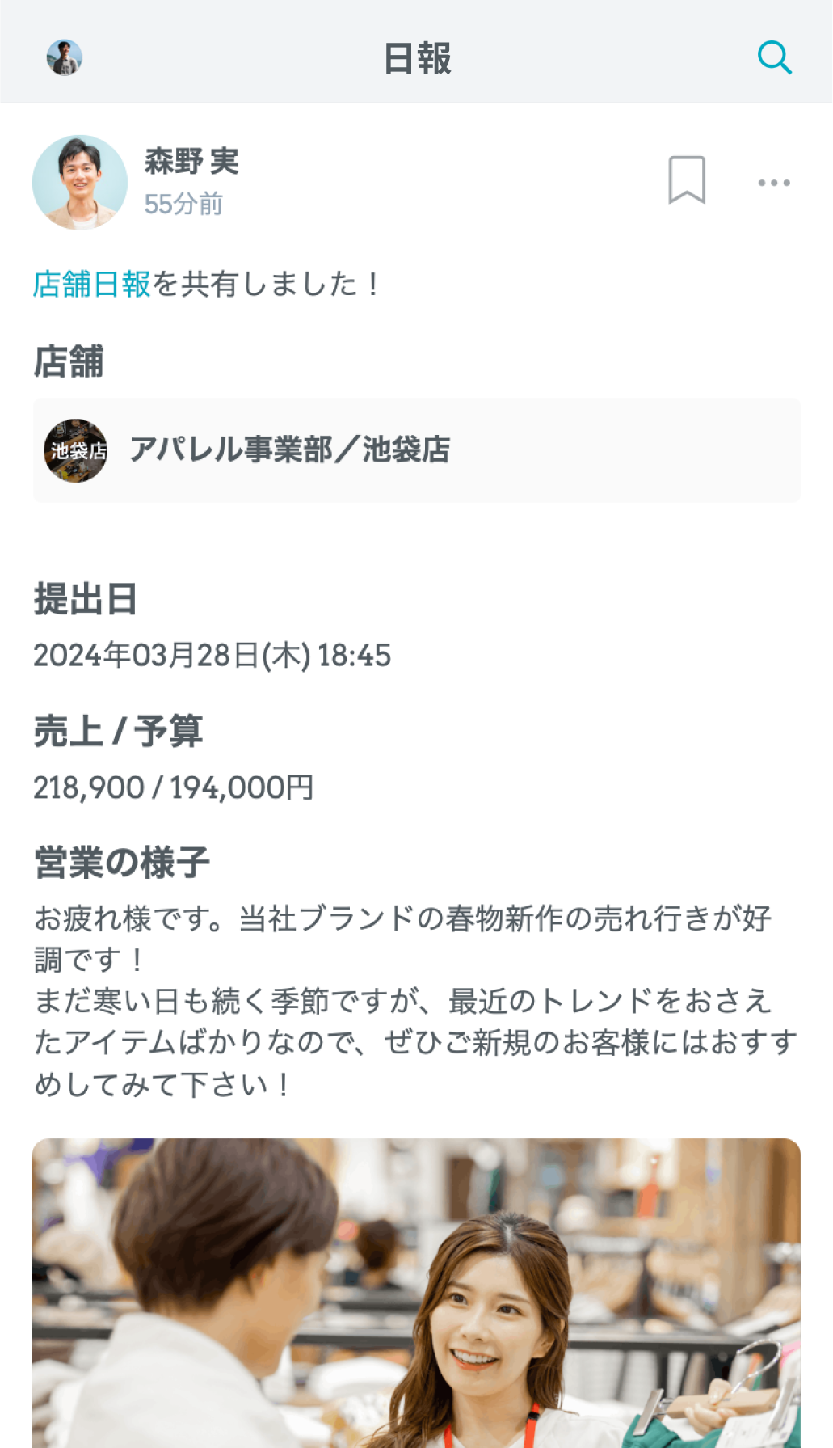
会社公式の情報共有ツール “TUNAG”がスタートしました！
貴社に合わせてテキストや写真の編集をお願いします。
会社の情報がよりスムーズに！コンテンツは順次追加予定
ここにテキストを入れてくださいここにテキストを入れてくださいここにテキストを入れてください
ここにテキストを入れてくださいここにテキストを入れてくださいここにテキストを入れてください
ここにテキストを入れてくださいここにテキストを入れてくださいここにテキストを入れてください

